Slide 1


Организация системы лояльности на предприятии (скидочные карты, накопительные скидки)
1С Архитектор

Slide 2


Меня хорошо видно
& слышно?

Slide 3
Защита проекта
Тема:
Кочетков Богдан
Руководитель группы разработки в крупном застройщике

Slide 4
План защиты
Цель и задачи проекта
Какие технологии использовались
Что получилось
Выводы

Slide 5
Цель и задачи проекта
Цель проекта: закрепить знания полученные на курсе «Архитектор 1С»
1. | Реализация системы лояльности и накопительных скидок на демо базе
2. | Применение знаний полученных на курсе по проектированию, разработке и тестированию

Slide 6
Какие технологии использовались
1. | BPMN.io, PlantUML - для составления схем проекта
2. | GIT - для учета версий
3. | Vanessa Automation, YAxUniti- для написания сценарного и юнит тестирования
4. | 1С Предприятие – для реализации системы учета скидок

Slide 7
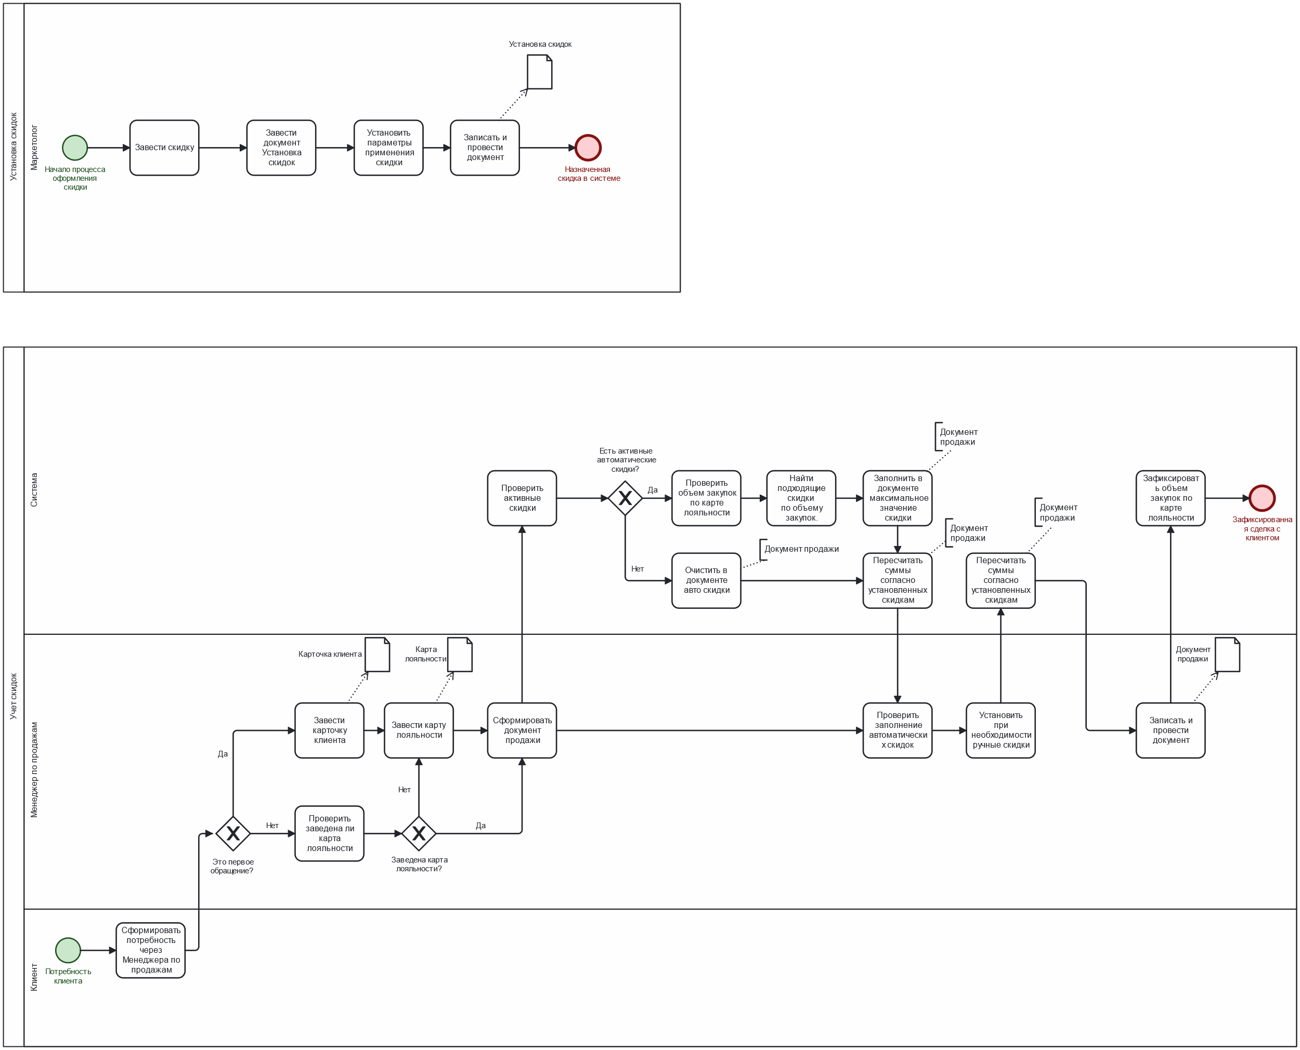
Схема бизнес-процесса

Slide 8
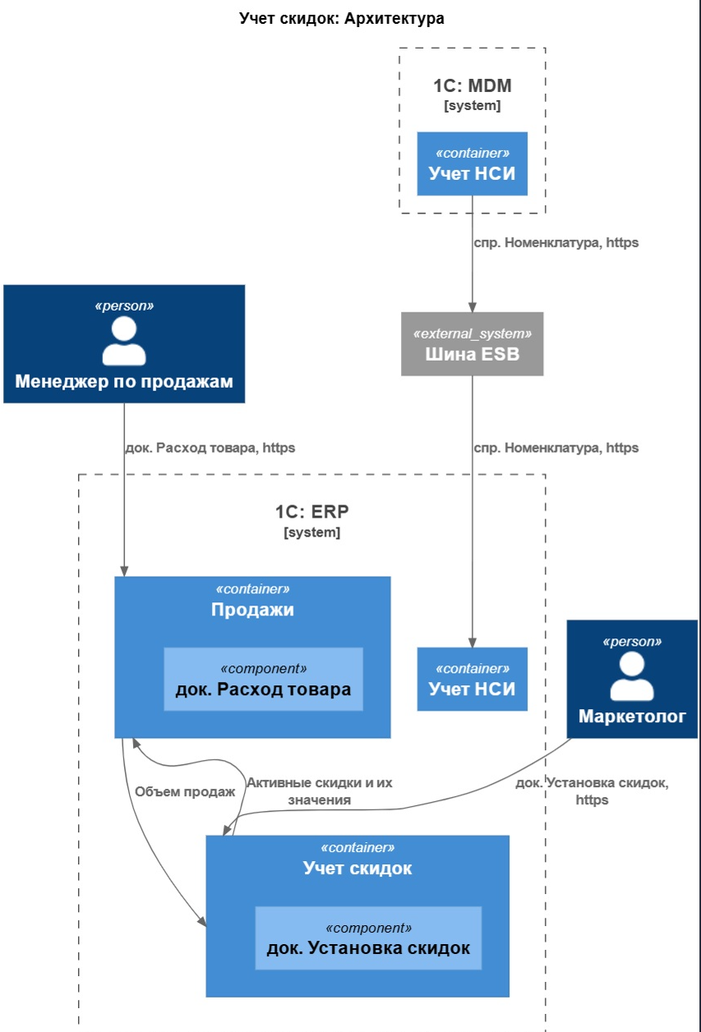
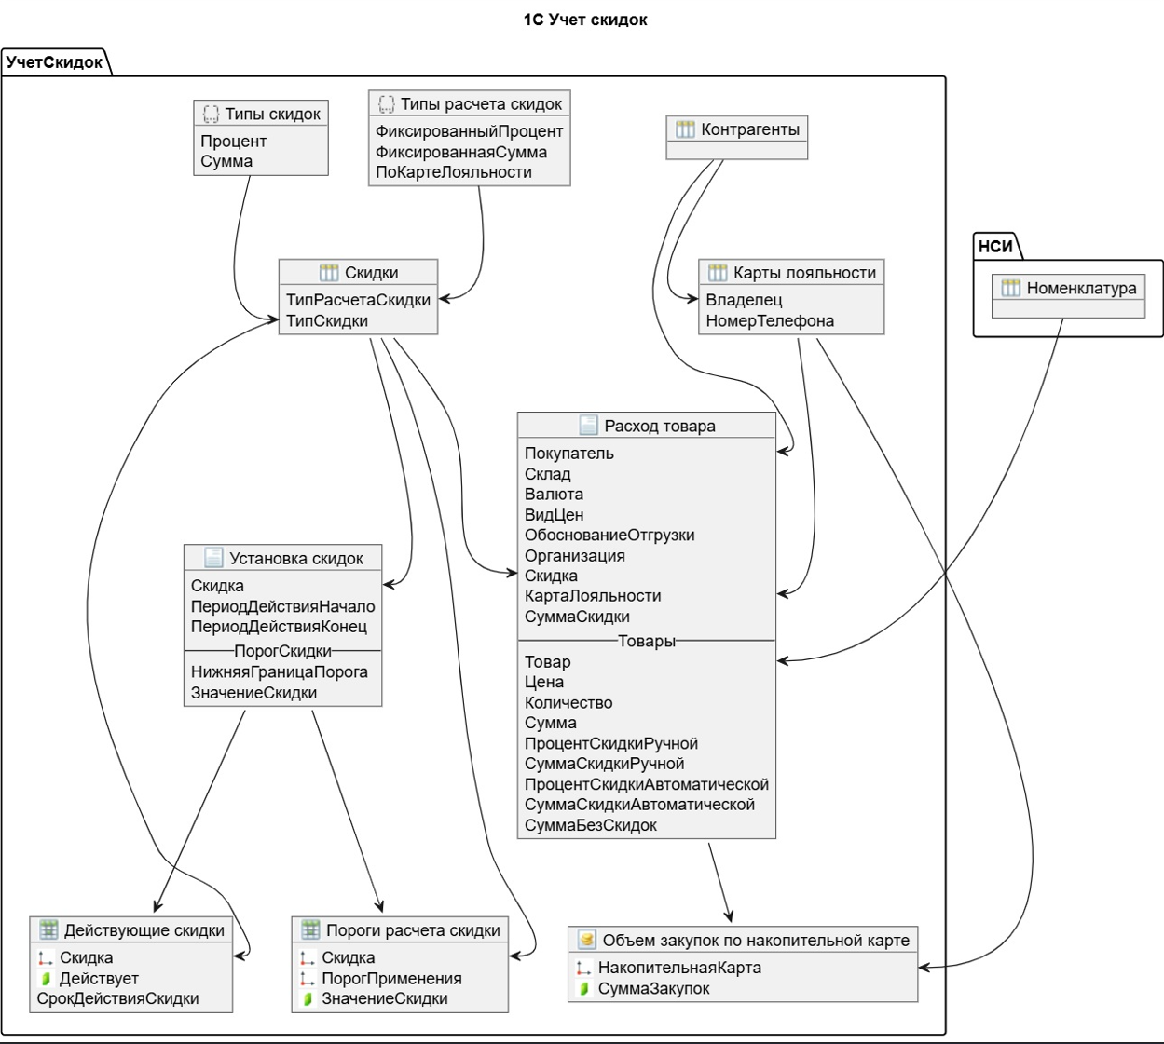

Slide 9
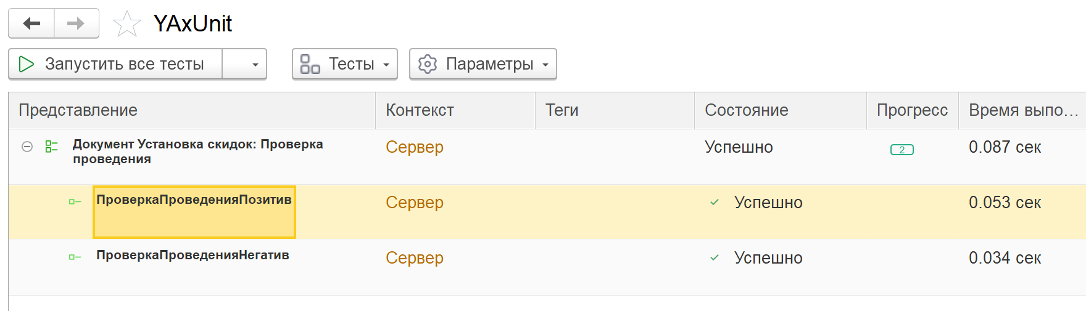
Unit тесты

Slide 10
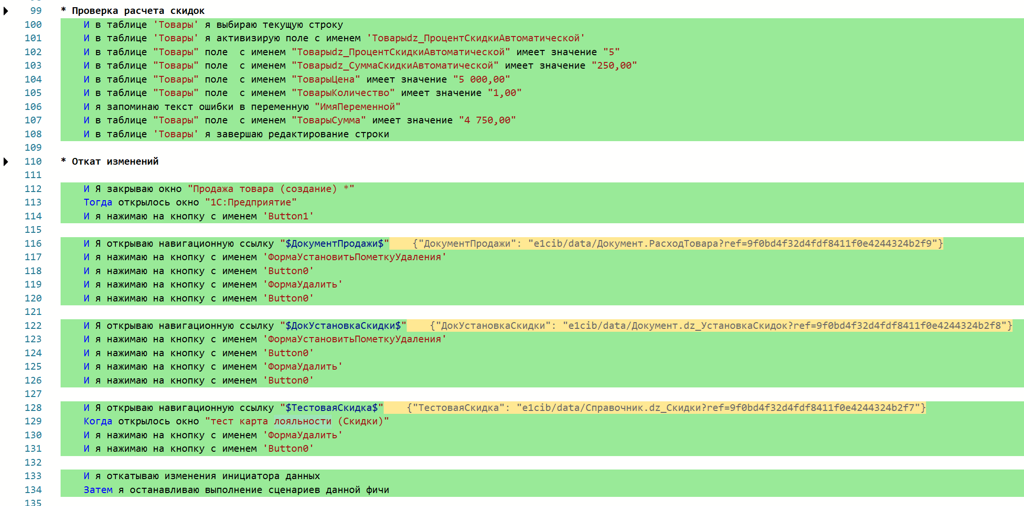
Сценарные тесты

Slide 11
Выводы
1. | Проектирование: Использование стандартизированных нотаций (BPMN, ER) для проектирования значительно снижает риски недопонимания и ускоряет разработку.
2. | Автотесты: Модульные и интеграционные тесты позволяет быстро выявлять ошибки и безопасно выпускать изменения.
3. | Git: GitFlow и обязательный Code Review позволяет минимизировать конфликты и повысить качество кода, в том числе при параллельной разработки.

Slide 12

Спасибо за внимание!

